Slide 1
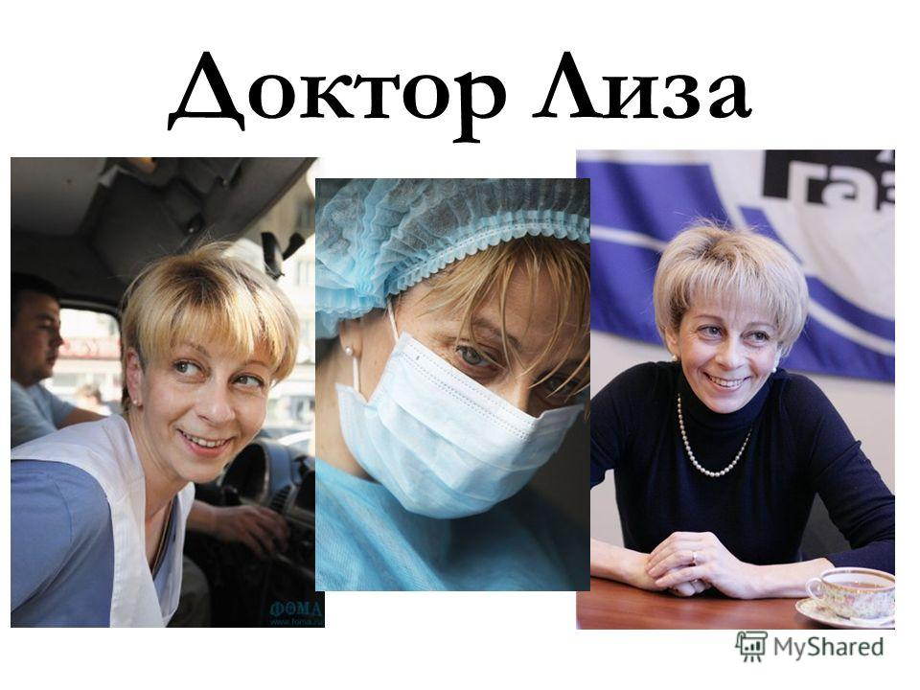

Slide 2
Кем была Доктор Лиза в жизни?
Российский общественный деятель и правозащитник. Филантроп, по образованию врач-реаниматолог, исполнительный директор Международной общественной организации «Справедливая помощь». Член Совета при президенте России по развитию гражданского общества и правам человека.

Slide 3
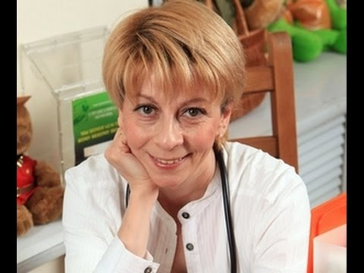

Slide 4
Вспоминаем её добрые дела, чтобы гордиться и брать пример.
Доктор Лиза вывозила детей из зоны военных действий на Украине с самого начала конфликта - больше двух лет подряд.
За это время она спасла более ста маленьких пациентов.

Slide 5
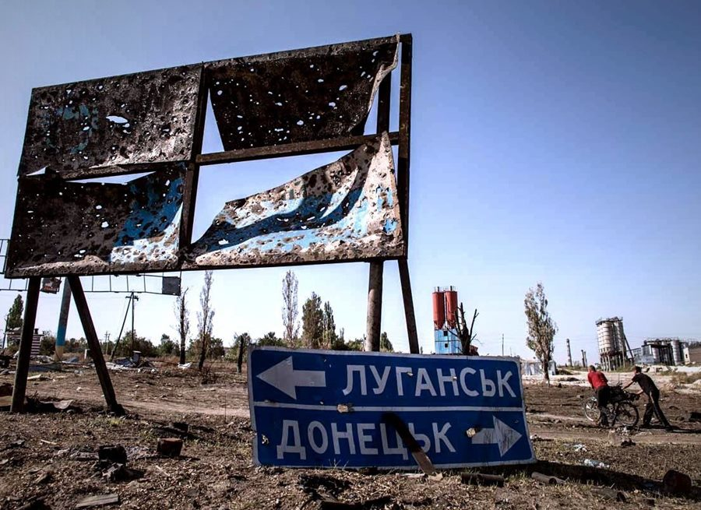

Slide 6
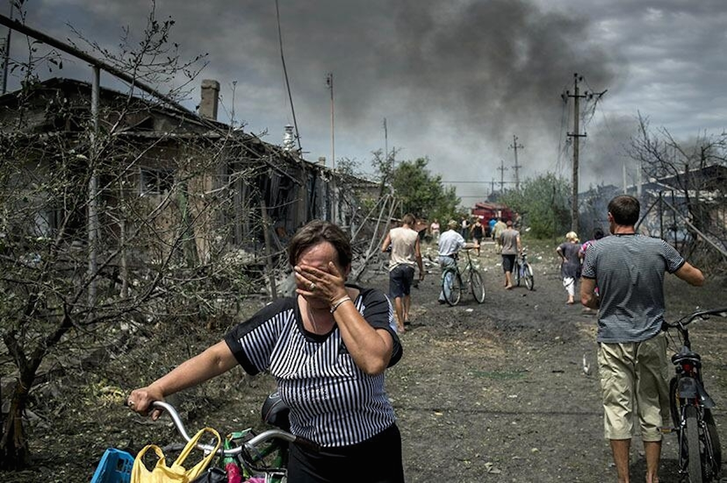

Slide 7
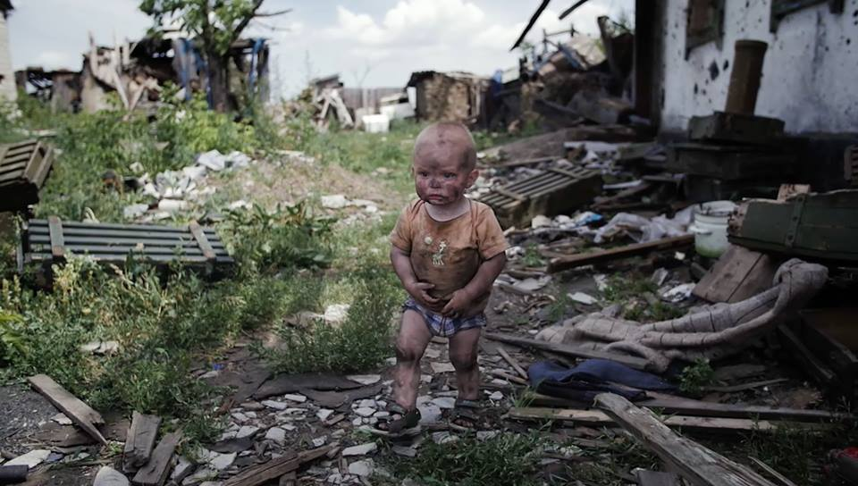

Slide 8
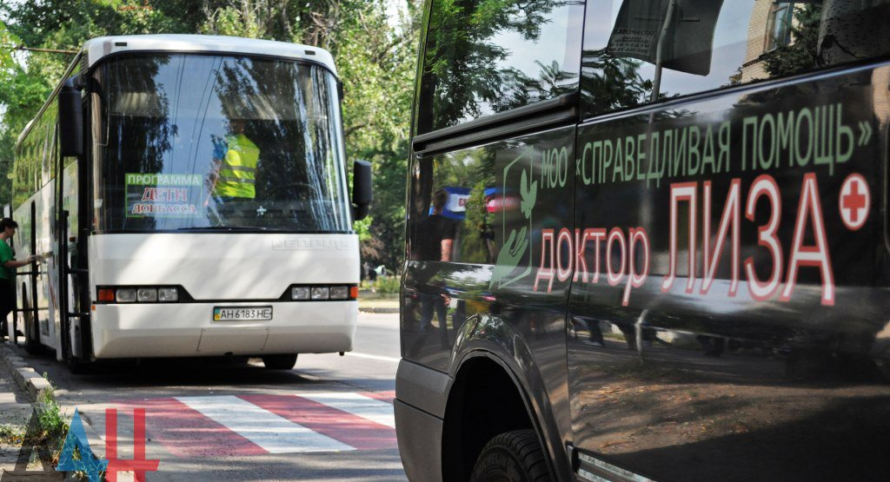

Slide 9
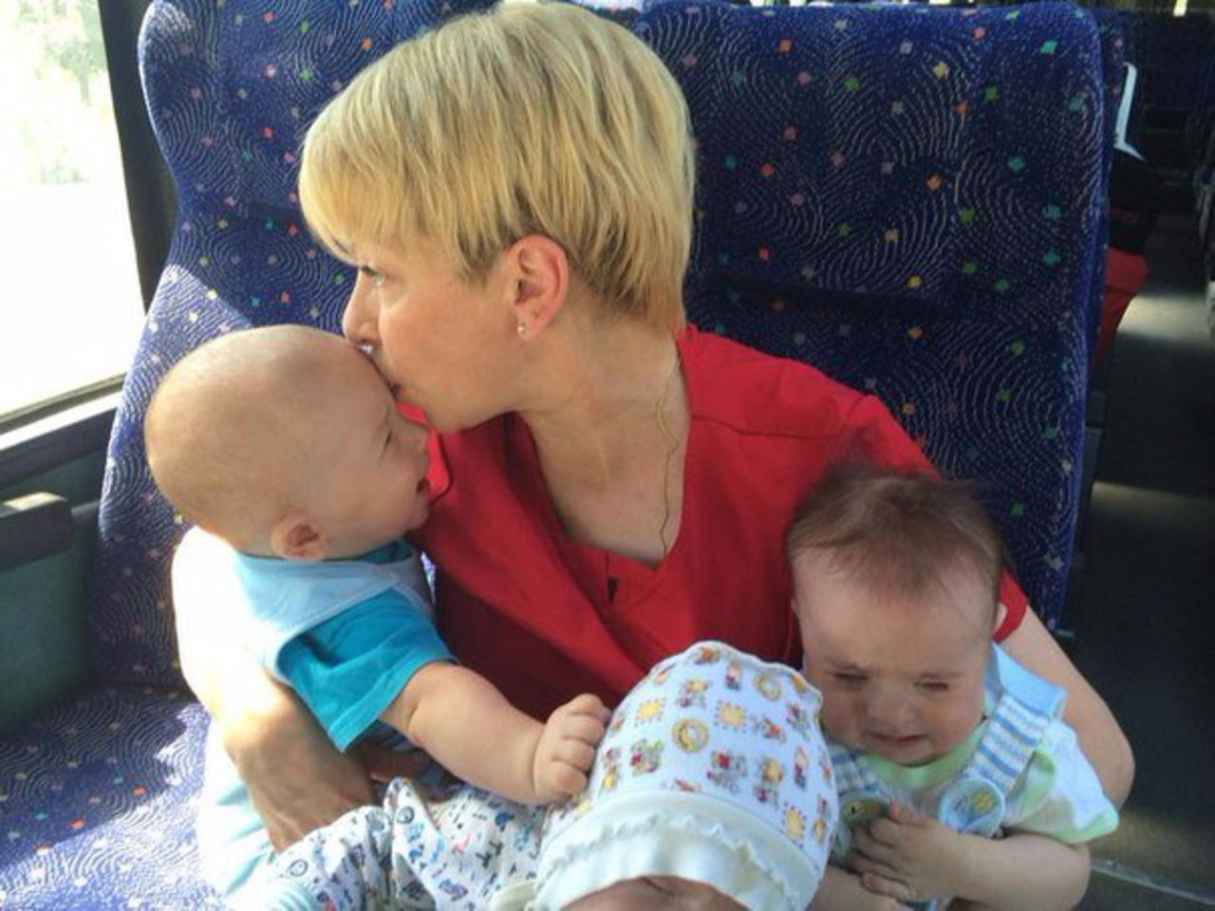

Slide 10
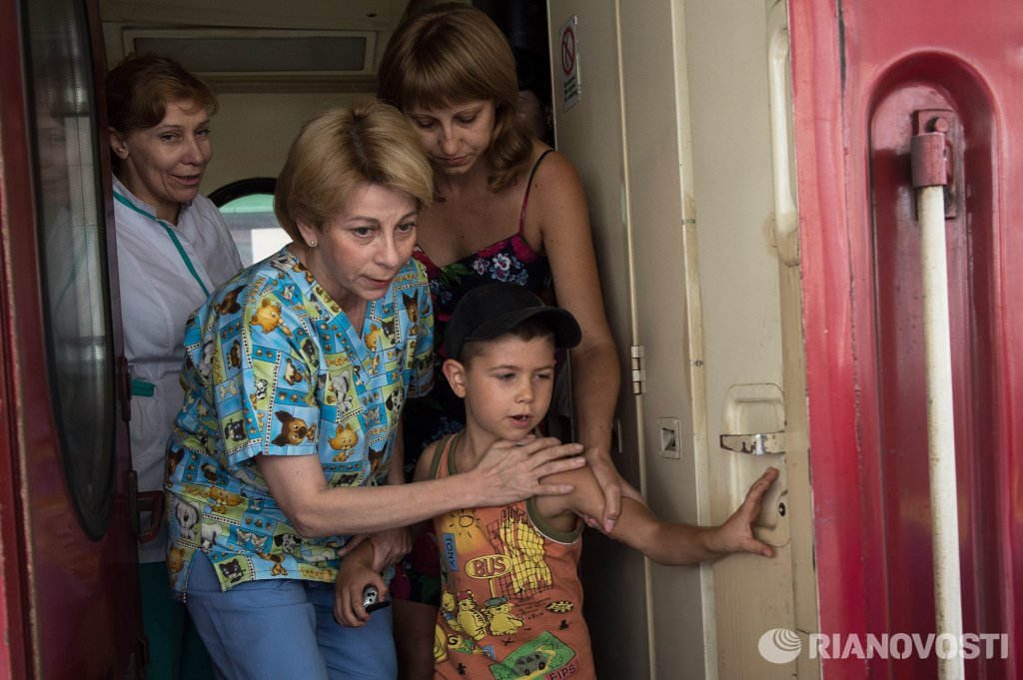

Slide 11
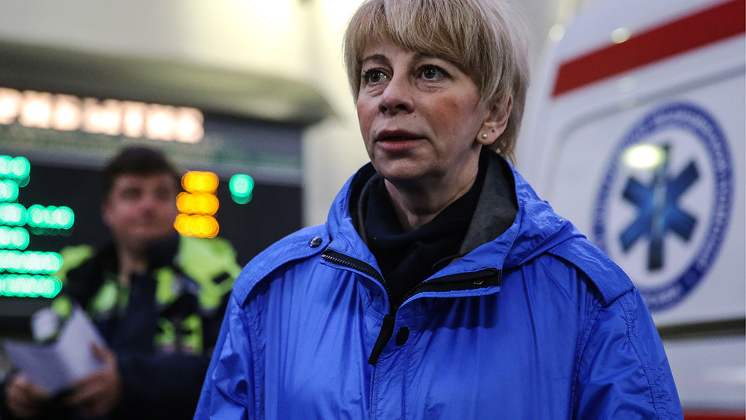

Slide 12
В фонде «Справедливая помощь» подтвердили, что своим последним рейсом Елизавета Петровна везла медикаменты в университетский госпиталь Латакии (СИРИЯ): лекарства для онкологических больных, для новорожденных, расходные материалы, которые не поступали туда из-за войны и санкций.

Slide 13
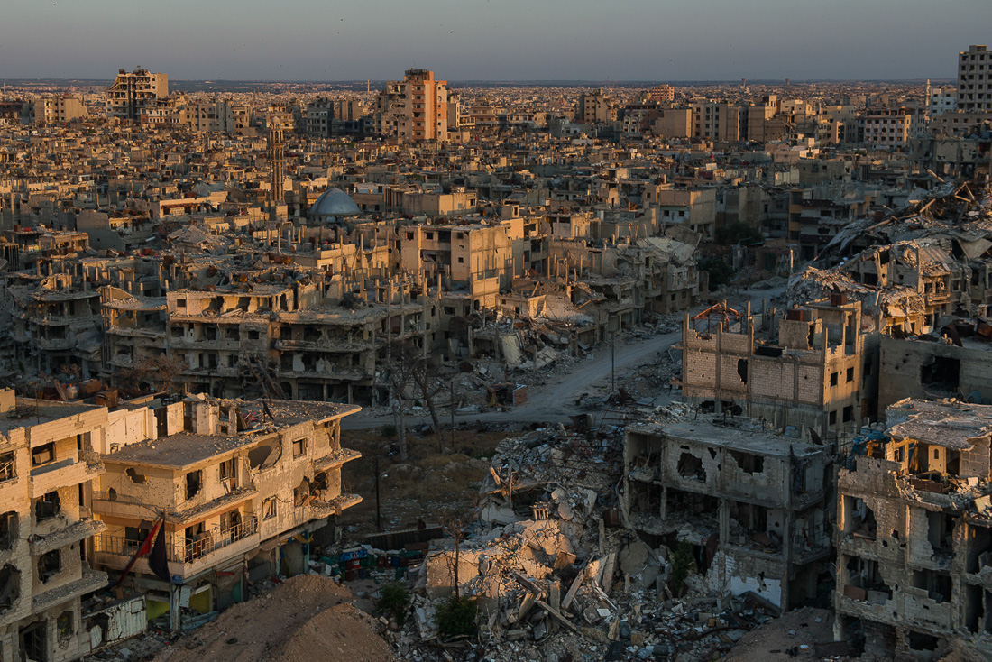

Slide 14
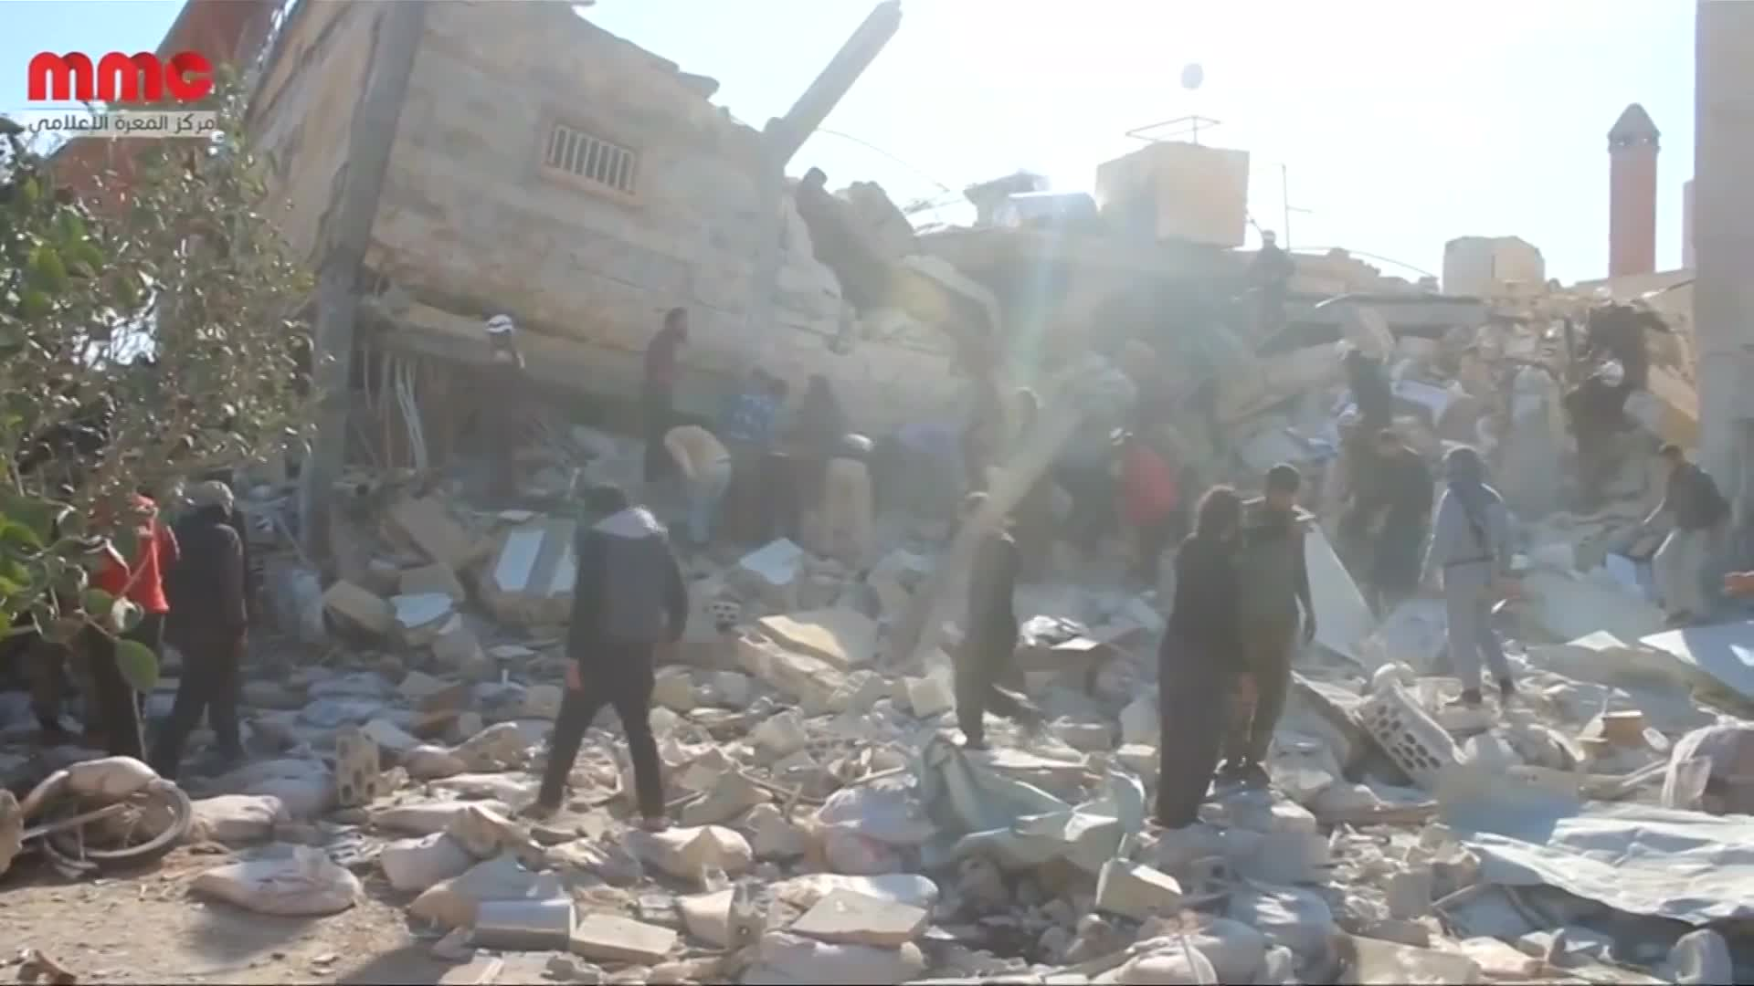

Slide 15
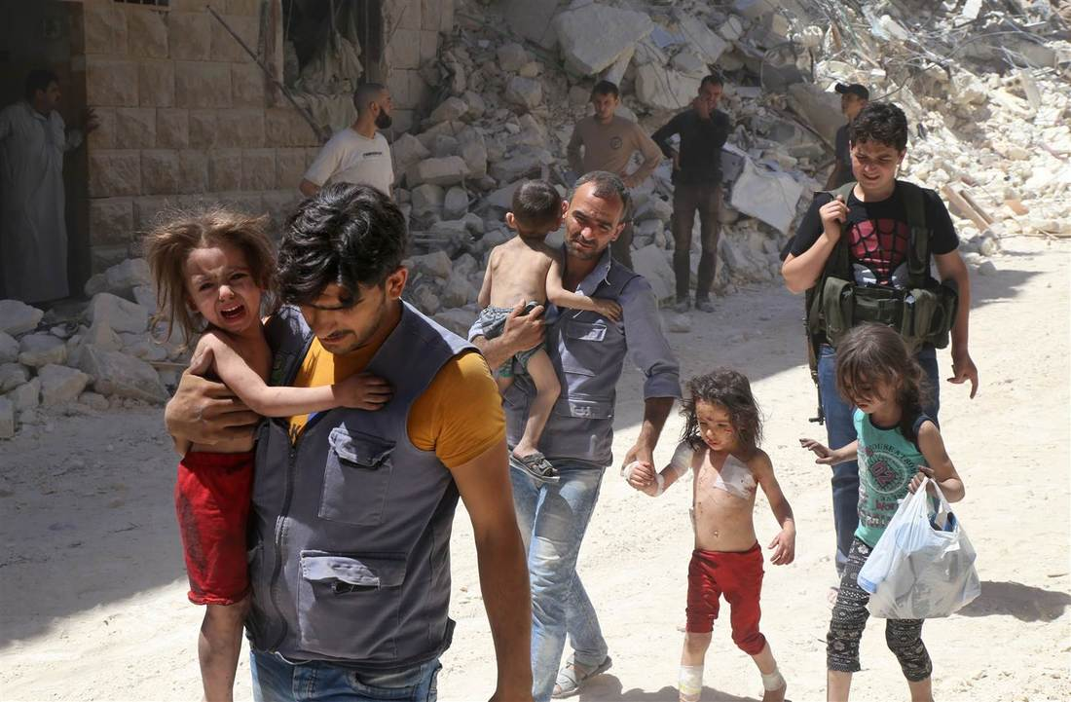

Slide 16
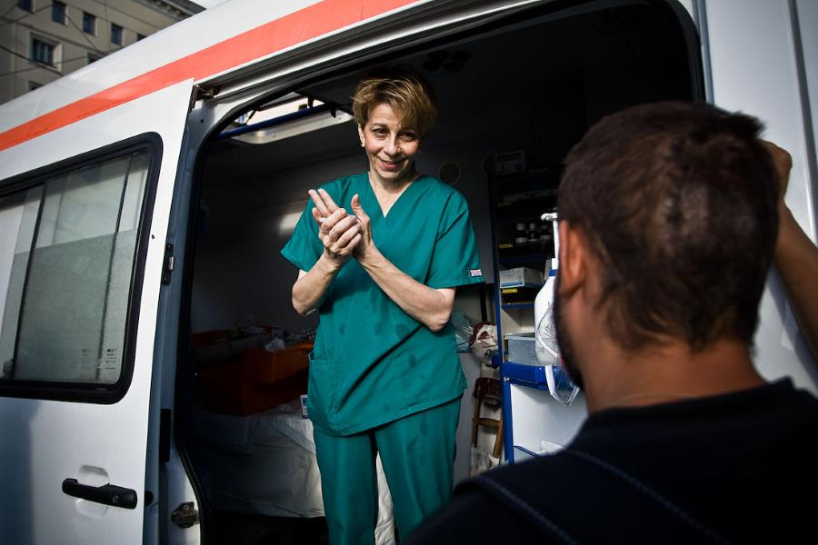

Slide 17
Кажется, что всю свою жизнь Елизавета Глинка посвятила добрым делам. Она помогала тем, кому никто не хотел помогать. Ее главные пациенты - безнадежные, умирающие, никому не нужные. Никому, кроме нее.
Каждый день Доктора Лиза совершала маленькое чудо.

Slide 18
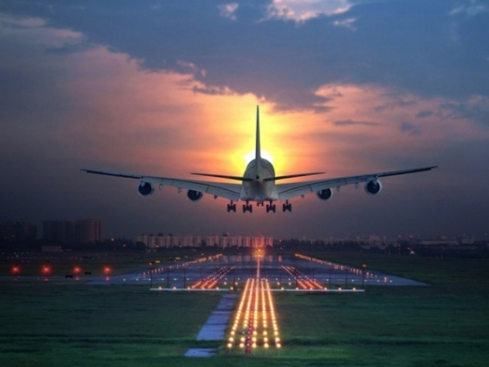
Доктор Лиза погибла в авиакатастрофе
25 декабря 2016 года.

Slide 19
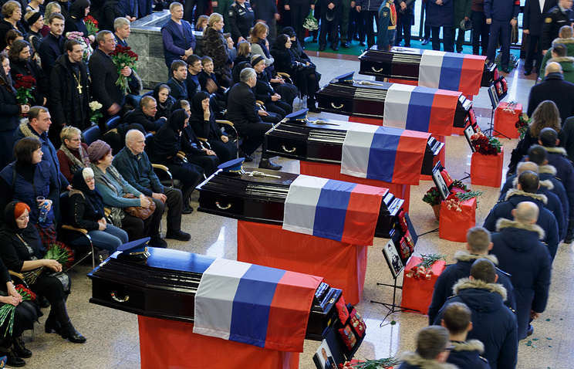

Slide 20
